Slide 1
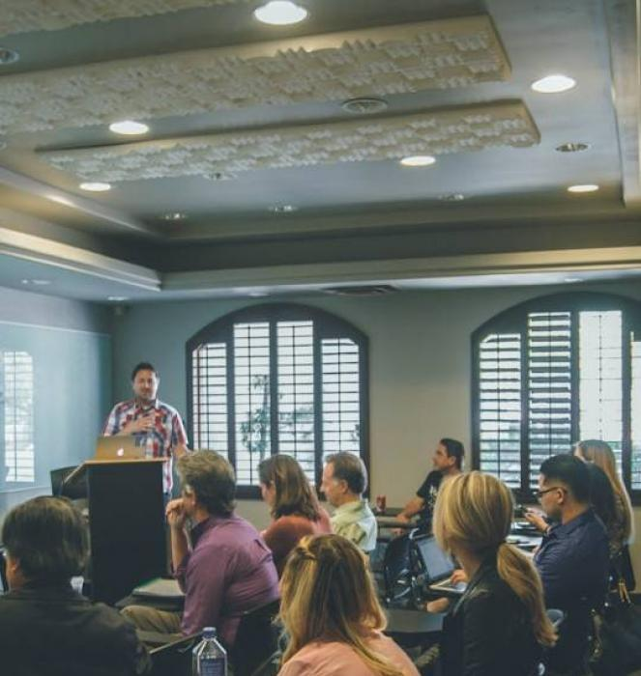
Наставничество 360: как сопровождать развитие гибких навыков педагога в рамках реализации целевой модели
Современная образовательная парадигма, определяемая национальными проектами «Образование» и «Учитель будущего», а также профессиональным стандартом педагога, предъявляет новые, повышенные требования к личности и компетенциям учителя. Знание предмета и владение методикой его преподавания, безусловно, остаются фундаментом педагогического мастерства. Однако в условиях стремительной цифровизации, возрастающей неопределенности, разнообразия образовательных потребностей обучающихся и их семей, на первый план выходят так называемые «гибкие навыки» (soft skills).

Slide 2
«Гибкие навыки» (soft skills)
Коммуникация
Кооперация
Креативное и критическое мышление
Эмоциональный интеллект
Способность к рефлексии и саморазвитию
Стрессоустойчивость
Лидерство
Адаптивность

Slide 3

Теоретико-методологические основы — Экосистема развития
Такой подход позволяет учитывать разнообразные аспекты профессионального роста, включая гибкие навыки, и способствует созданию комплексной системы поддержки и развития профессиональных компетенций.
Теоретико-методологической основой экосистемы развития выступает интеграция наставничества 360 градусов с системным подходом к обучению педагогов.
Взаимодействие наставников, коллег и обучающихся создаёт динамичную среду, стимулирующую непрерывное профессиональное развитие педагогов.

Slide 4

Гибкие навыки — Объект сопровождения
Гибкие навыки, также известные как soft skills, представляют собой комплекс личностных качеств и умений, которые позволяют педагогу эффективно взаимодействовать с учениками, коллегами и руководством.
Они включают в себя коммуникативные способности, умение работать в команде, адаптивность и критическое мышление. Развитие этих навыков у педагогов способствует повышению качества образовательного процесса и созданию благоприятной атмосферы в учебном заведении.

Slide 5

Этапы реализации — Диагностика и целеполагание
На первом этапе реализации целевой модели наставничества проводится комплексная диагностика профессиональных компетенций педагогов, включая оценку уровня развития гибких навыков.
Это позволяет выявить сильные и слабые стороны каждого педагога и определить индивидуальные образовательные траектории.
На основе полученных данных формулируются конкретные цели и задачи для каждого участника программы наставничества, что обеспечивает целенаправленность и эффективность дальнейшего сопровождения.

Slide 6
Самооценка по компетентностным моделям или картам гибких навыков
На основе диагностики формируется Индивидуальная карта развития (ИКР) – живой документ, где фиксируются 1-2 ключевых навыка для развития (например, «Невербальная коммуникация и управление эмоциями в конфликтных ситуациях с родителями» или «Креативное мышление при проектировании межпредметных занятий»). Цели должны быть конкретными, измеримыми, достижимыми, релевантными и ограниченными по времени (SMART).
Кейс из практики:
«От избегания к диалогу».
Учительница начальных классов, Анна Сергеевна (стаж 5 лет), компетентный предметник, испытывала сильный стресс и терялась в общении с агрессивно настроенными родителями, что приводило к слезам и желанию переложить общение на администрацию. Диагностика через разбор конкретных случаев показала, что ключевая проблема – не отсутствие знаний, а низкая самоэффективность и неразвитый навык эмоциональной саморегуляции в момент конфликта.

Slide 7
Инструменты — Планирование деятельности
Планирование деятельности в рамках наставничества 360 включает разработку индивидуальных траекторий развития педагогов с учётом их профессиональных интересов и потребностей.
Для этого используются такие инструменты, как календарное планирование встреч с наставниками и система постановки целей и задач на основе SMART-критериев.
Эффективное планирование способствует оптимизации рабочего времени и повышению качества наставнической работы.

Slide 8

Методы — Рефлексивное сопровождение
Рефлексивное сопровождение включает в себя систематическое обсуждение с педагогом его профессиональной деятельности и её результатов, что позволяет выявить сильные стороны и зоны роста.
Наставник помогает педагогу анализировать свой опыт, осознавать ошибки и находить новые подходы к решению задач, что способствует развитию гибкости мышления и адаптивности. Это метод, который стимулирует рефлексию и самоанализ, способствуя непрерывному профессиональному развитию педагога.

Slide 9
Практические кейсы — Примеры из практики
Кейс из практики
(продолжение):
«Маленькие победы».
Через 3 месяца Анна Сергеевна отметила, что стала чувствовать меньше страха перед встречами. На одной из сессий она с гордостью рассказала, как смогла, почувствовав нарастание раздражения в разговоре с мамой ученика, сознательно сделать паузу, глубоко вдохнуть и перевести разговор с эмоций на факты: «Я вижу, как вы переживаете за Сашу. Давайте вместе посмотрим на его работы и найдем конкретные точки для нашей поддержки». Конфликт был исчерпан. Это стало для нее ключевым опытом, подтвердившим, что она может управлять ситуацией.

Slide 10

Компетенции наставника — Ключевые навыки
Наставник должен обладать способностью к эмпатии и умением слушать, что позволяет ему понимать потребности и проблемы педагога, а также создавать доверительную атмосферу для открытого общения. Кроме того, важно наличие у наставника развитых коммуникативных навыков и умения мотивировать, что способствует повышению вовлеченности и эффективности профессионального развития педагога.
Также наставник должен владеть современными образовательными технологиями и методами, чтобы эффективно передавать знания и опыт своим подопечным.

Slide 11
Риски и их преодоление — Вызовы и решения
Наставничество 360° в образовательной среде сопряжено с рисками недостаточной коммуникации между участниками процесса и возможного сопротивления изменениям со стороны педагогов.
Для преодоления этих вызовов необходимо организовать регулярные встречи и обсуждения, а также проводить тренинги по развитию гибких навыков и адаптировать подходы к наставничеству под индивидуальные потребности каждого педагога.
Это поможет создать поддерживающую атмосферу и повысить эффективность сопровождения профессионального роста.

Slide 12
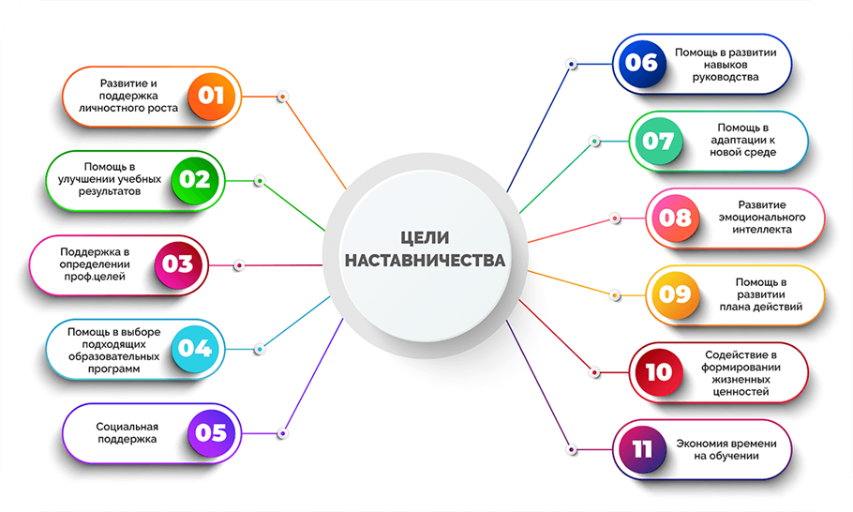
Заключение — Модель наставничества 360
Модель наставничества 360 обеспечивает всестороннюю поддержку педагога, позволяя ему эффективно развивать гибкие навыки через взаимодействие с коллегами, руководством и учениками. Такой подход способствует созданию благоприятной образовательной среды и повышению профессионального мастерства.
Внедрение модели наставничества 360 помогает адаптировать педагогов к современным требованиям и вызовам в сфере образования.

Slide 13
Спасибо за внимание!
Вахидова Люция Вансеттовна, канд.пед.наук, доцент
БГПУ им.М.Акмуллы

